Slide 1
数据筛选与检索
筛选结果
结果可视化与分析

Slide 2
大头针
每一个表示一种污染物的浓度状况
站房

Slide 3

1
2
3
4
5
6
7
8
9

Slide 4
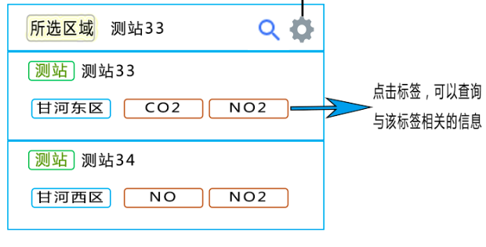

Slide 5
